Slide 1
আজকের মাল্টিমিডিয়া ক্লাসে সবাইকে …….
স্বাগতম

Slide 2
স্বাগতম
বলিহার ডিগ্রি
কলেজ-2019

Slide 3
‡gvt AvjgMxi †nv‡mb
‡gvt AvjgMxi †nv‡mb
cÖfvlK
পরিসংখ্যান বিভাগ
ewjnvi wWwMÖ K‡jR,
ewjnvi, bIMuv|
‡gvevBj b¤^i: 01722043680
alom_naogaon@yahoo.com

Slide 4
পাঠ পরিচিতি
বিষয়ঃ পরিসংখ্যান
শ্রেণিঃ একাদশ
তারিখঃ ১২/০৪/২০১৯
সময়ঃ ৪৫ মিঃ

Slide 5
এসো সবাই মিলে নিচের ভিডিও ক্লীপটি মনোযোগসহকারে দেখি......
ভিডিওটিতে কিসের ইঙ্গিত রয়েছে?

Slide 6
আরও দেখ চিত্রগুলো কিসের ইঙ্গিত রয়েছে?

Slide 7
আজকের পাঠ..
জীব পরিসংখ্যান

Slide 8
শিখনফল
পাঠ শেষে শিক্ষার্থীরা ---
১
নাবিন্দু কি জানতে পারবে।
২
থাকে তা বলতে পারবে।
৩
জীব পরিসংখানের পরিমাপ সমূহ নির্ণয় করতে পারবে
দলীয় কাজ

Slide 9
জীব পরিসংখ্যান-Vital Statistics
পরিসংখ্যানের যে শাখায় জনসংখ্যার তথ্য এবং তার নানাবিধ পরিমাপ যেমন – জন্ম সংখ্যা, জন্মহার, মৃত্যুসংখ্যা, মৃত্যুহার, বৃদ্ধিহার, দেশান্তর ইত্যাদি পরিমাপ করা হয় তাকে জীব পরিসংখ্যান বলে।

Slide 10
জীব পরিসংখ্যানের পরিমাপ সমূহ
জন্মহার-Birth Rate
স্থুলজন্মহার-(Crude Birth Rate-CBR)
বয়ঃনির্দিষ্ট প্রজননহার-(Age Specific Fertility Rate-ASFR)
সাধারণ প্রজনন হার - (General Fertility Rate-GFR)
মোট প্রজনন হার-(Total Fertility Rate-TFR)
বৈবাহিক বয়ঃনির্দিষ্ট প্রজননহার- (Marital Age Specific Fertility Rate-MASFR)
সঞ্চয়িত বয়ঃনির্দিষ্ট প্রজননহার- (Cumulative Age Specific Fertility Rate-ASFR)
আদর্শ জন্মহার-(Standardised Birth Rate-SBR)

Slide 11
মৃত্যুহার –Death Rate
স্থুল মৃত্যুহার- Crude Death Rate
বয়ঃনির্দিষ্ট মৃত্যুহার- Age Specific Death Rate
আদর্শ মৃত্যুহার-Standardised Death Rate
শিশু মৃত্যুহার- Infant Mortality Rate

Slide 12
স্থুলজন্মহার-(Crude Birth Rate-CBR)
Baby
People
স্থুলজন্মহারঃকোনদেশেবাঅঞ্চলেএকটিনির্দিষ্টসময়েপ্রতিএকহাজারজনজনসংখ্যারমধ্যেযতজনজীবন্তশিশুজন্মগ্রহণকরেতাকে ঐ দেশেরস্থুলজন্মহারবলে।
CBR=$\frac{B}{P}×1000$
এখানে , B=একবছরেজন্মগ্রহনকারী জীবন্তশিশুর সংখা
P= মোট জনসংখ্যা

Slide 13
সাধারণ প্রজননহার-(General Fertility Rate-GFR)
Baby
Female
কোনদেশের ১৫ থেকে ৪৯ বছরবয়সীমহিলারসংখ্যারসাথেএকটিনির্দিষ্টসময়েজন্মগ্রহণকারীজীবন্তশিশুরসংখ্যারঅনুপাতকেসাধারণপ্রজননহারবলে।
GFR=$\frac{B}{F_{15−49}}×1000$
এখানে , B= একবছরেজন্মগ্রহনকারী শিশুর সংখা
$F_{15−49}$= ১৫ থেকে ৪৯ বছর বয়সীমোটমহিলারসংখ্যা

Slide 14
বয়ঃনির্দিষ্ট প্রজননহার-(Age Specific Fertility Rate-ASFR)
১৫ থেকে ৪৯ বছরবয়সীমহিলারদেরকে ৭টি সমানবয়সগ্রুপে বিভক্ত করে প্রতিটি গ্রুপেরপ্রজননহার নির্ণয় করা হয়। নির্দিষ্টবয়সগ্রুপেরপ্রজননহারকেবয়ঃনির্দিষ্ট প্রজননহারবলে।
ASFR=$\frac{B_{i}}{F_{i}}×1000$
এখানে , $B_{i}$= i তম শ্রেণীরজন্মগ্রহনকারী জীবন্তশিশুর সংখা
$F_{i}$=iতম শ্রেণীরমোট মহিলার সংখ্যা
Baby
Female

Slide 15
মোট প্রজননহারঃ Total Fertility Rate
মোট প্রজননহার, TFR=$5×\sum{ASFR}$
স্থুলমৃত্যুহার- Crude Death Rate
CDR=$\frac{D}{P}×1000$
এখানে , D=মৃত্যুসংখা
P= মোট জনসংখ্যা
শিশুমৃত্যুহার- Infant Mortality Rate
$$IMR=\frac{এক বছরের কম বয়সী মৃত্যুবরণকারী শিশুর সংখ্যা }{এক বছর বয়সী মোট শিশুর সংখ্যা }×1000$$

Slide 16
জনসংখ্যা বৃদ্ধিহারঃ
r = $\frac{B−D}{P}×100$
এখানে ,
B = জন্মগ্রহনকারী শিশুর সংখা
D = মৃত্যুসংখা
P = মোট জনসংখ্যা

Slide 17
জনসংখ্যা বৃদ্ধির হার কিভাবে
নির্ণয় করবে?
কোন দেশে কোন এক বছরে মোট লোকসংখ্যা ৮৪০০০০০০ জন। ঐ বছরে ৩০৫২৮০০ জন শিশু জন্ম গ্রহণ করে এবং ১০৩৬০০ জন শিশু মারা যায়।

Slide 18
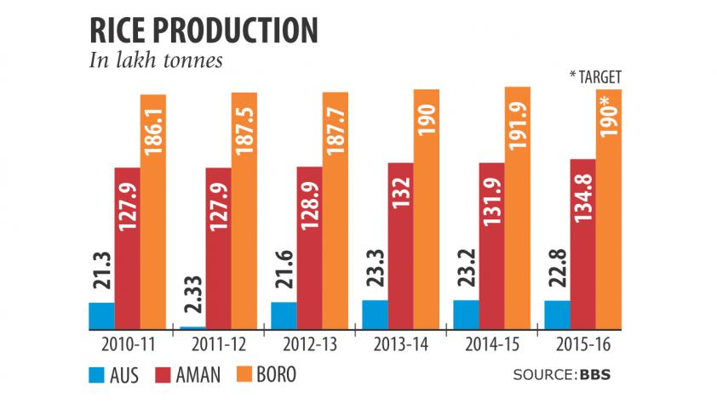
একক কাজ
প্রশ্ন- আয়তলেখটি জনসংখ্যা বৃদ্ধির হারের অন্তরভুক্ত কি না? মন্তব্য কর।

Slide 19
দলীয় কাজ
প্রশ্ন- “CBR = $\frac{B}{P}×1000$ সূত্র ব্যবহার করে স্থুল জন্মহার নির্ণয় করে” ব্যাখ্যা কর।

Slide 20
আদম শুমারী বলতে কি বোঝ?
কত বছর পর পর আদম শুমারী হয়?
স্থুল জন্মহার কাকে বলে?

Slide 21
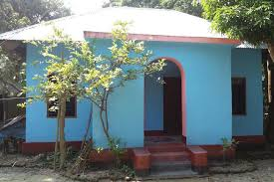
বাড়ীর কাজ
শিখনফল

Slide 22
“সৃজনশীল প্রশ্ন”
বাংলাদেশের বিভিন্ন সরকারি, আধাসরকারি, স্বায়ত্তশাসিত ও বেসরকারি প্রতিষ্ঠান বা সংস্থা এবং বিভিন্ন পত্র-পত্রিকা দেশের অথনৈতিক, বাণিজ্যিক, সামাজিক, কৃষি, মৎস্য, পশু, জনসংখ্যা, শিক্ষা ইত্যাদি সম্পকীয় তথ্য সংগ্রহ, সংকলন, বিশ্লেষণ ও প্রকাশ করে। বাংলাদেশ পরিসংখ্যান ব্যুরো অনেক পরে কাজ শুরু করে।
ক. বাংলাদেশের প্রকাশিত পরিসংখ্যান কী ?
খ. বাংলাদেশ পরিসংখ্যান ব্যুরোর ভূমিকা কি ? ব্যাখ্যা কর।
গ. উদ্দীপকে পরিসংখ্যানবিদ কী ধরনের ভুলের কথা বলেছেন ? নির্ণয় কর।
ঘ. উদ্দীপকের আলোকেন সরকারি, আধা-সরকারি ও বেসরকারি
প্রতিষ্ঠানের তুলনা কর।

Slide 23
ধন্যবাদ

